Slide 1
进度汇报
2020.5.22
胡敬玉

Slide 2
A. Jungo, F. Balsiger, and M. Reyes, “Analyzing the Quality and Challenges of Uncertainty Estimations for Brain Tumor Segmentation,” Front. Neurosci., vol. 14, p. 282, Apr. 2020.

Slide 3
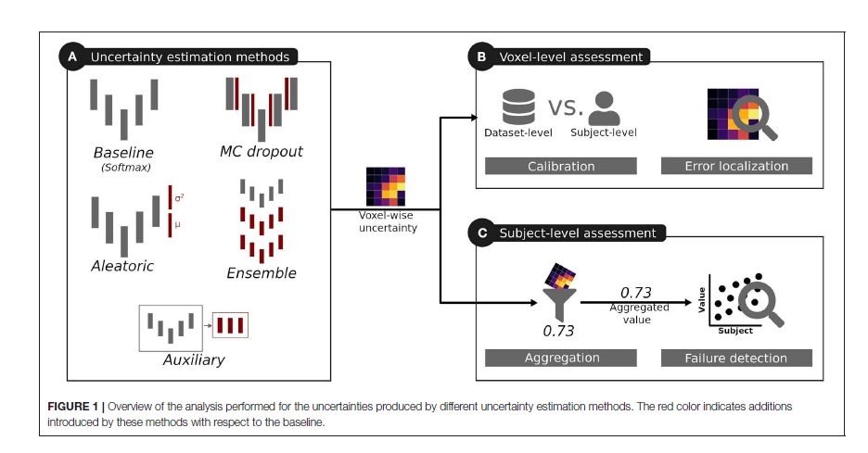
出发点
自动分割算法能够很好的分割肿瘤，但是仍然不能满足实际中对于分割结果鲁棒的要求。
不确定性估计可以比较好的解决这一点。

Slide 4
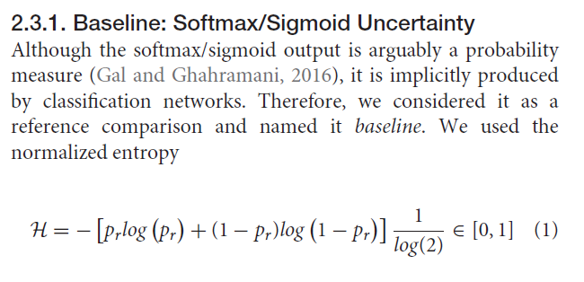
baseline

Slide 5
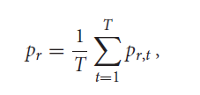
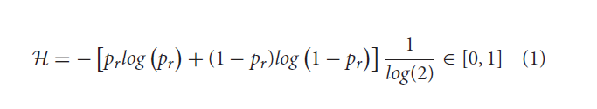
MC Dropout

Slide 6
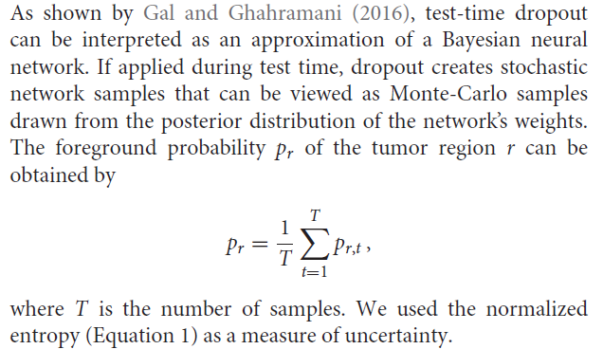
MC Dropout

Slide 7
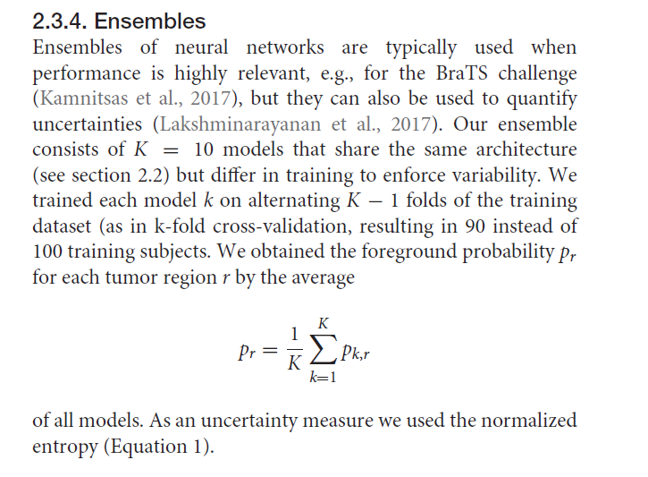
Ensembles

Slide 8
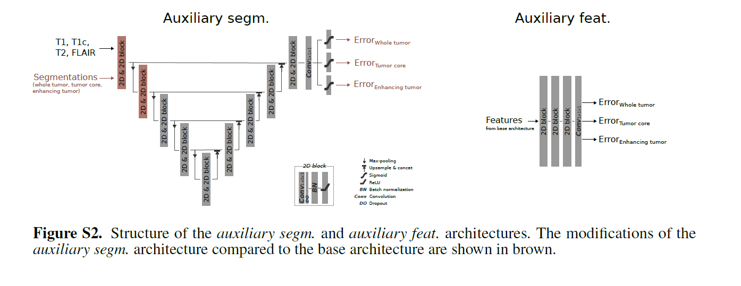
Auxiliary Networks

Slide 9
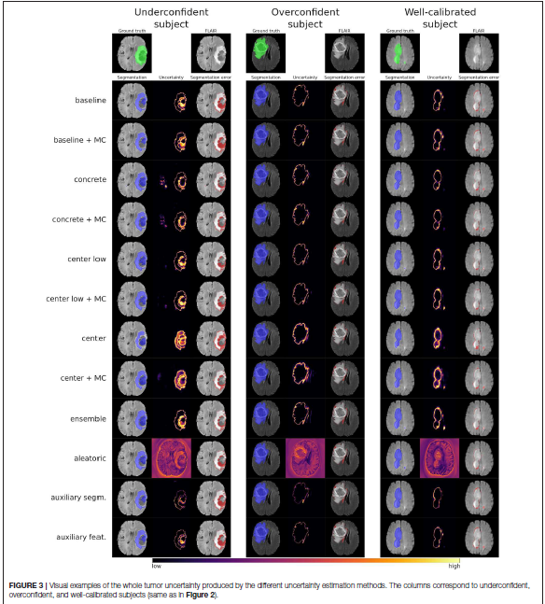

Slide 10
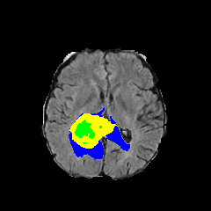

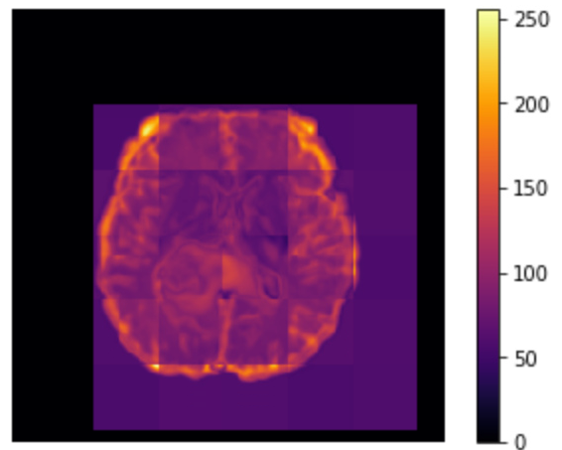
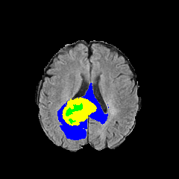

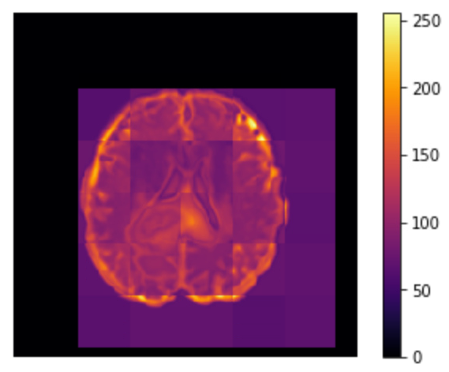
我的实验结果

Slide 11
Thank You!

